Slide 1
Pertemuan 13 2017

Slide 2
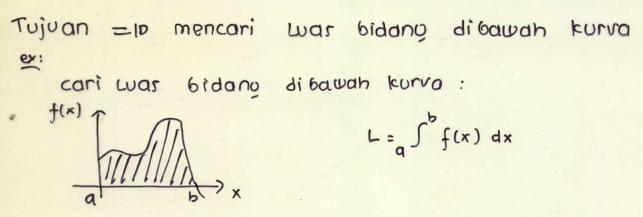

Slide 3
Integrasi
Trapesium
Trapesium segmen berganda
Simpson 1/3
Simpson 1/3 segmen berganda
Simpson 3/8
Integral Reimann
Integrasi Gauss

Slide 4
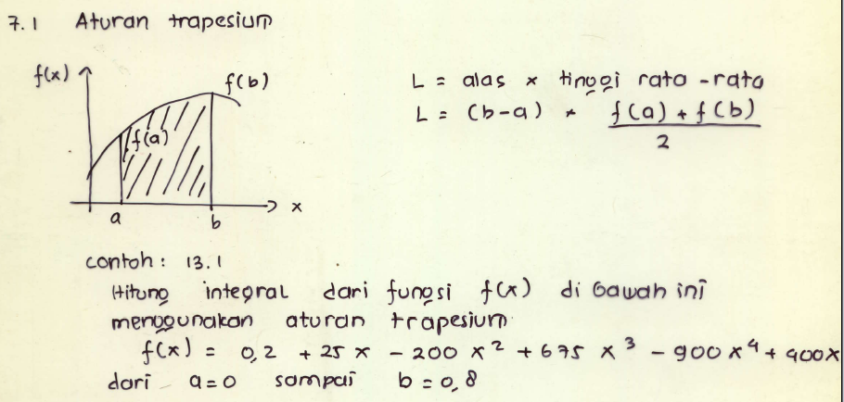

Slide 5
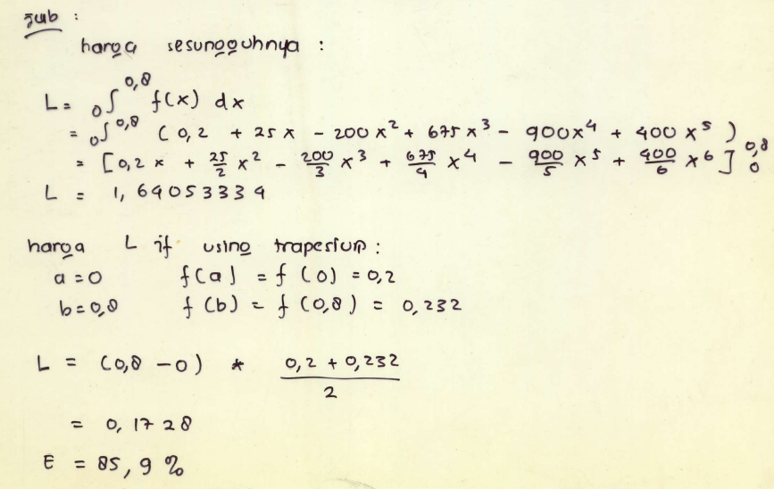

Slide 6
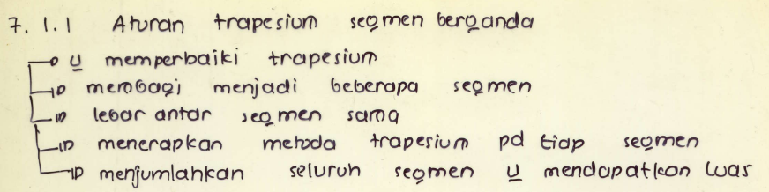

Slide 7
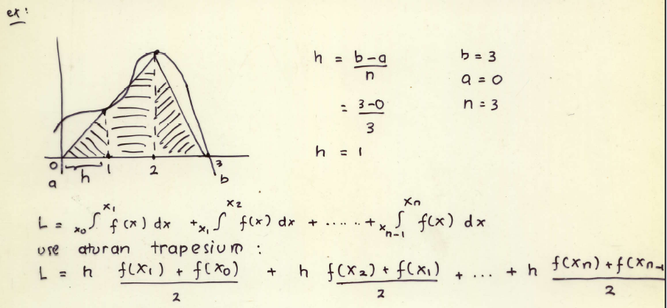

Slide 8
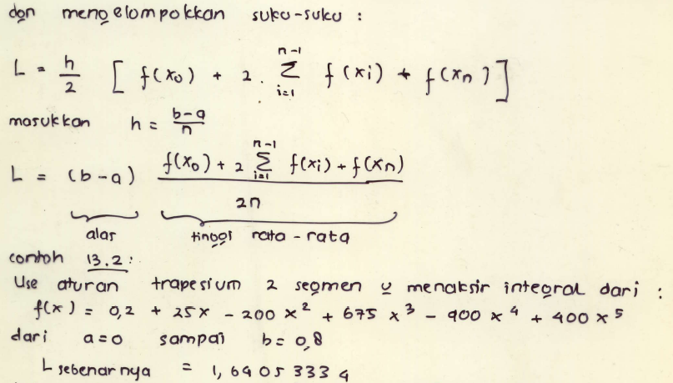

Slide 9
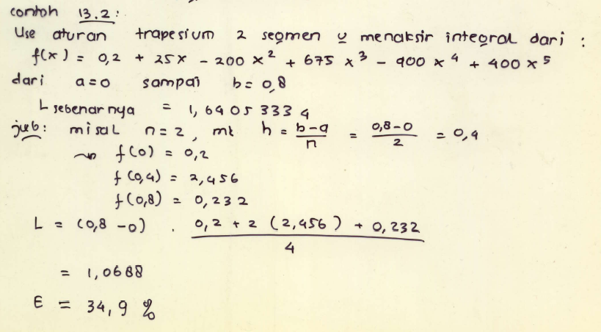

Slide 10
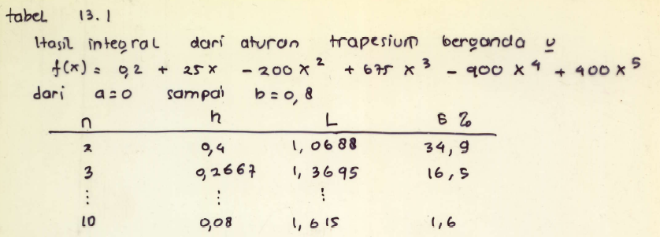

Slide 11
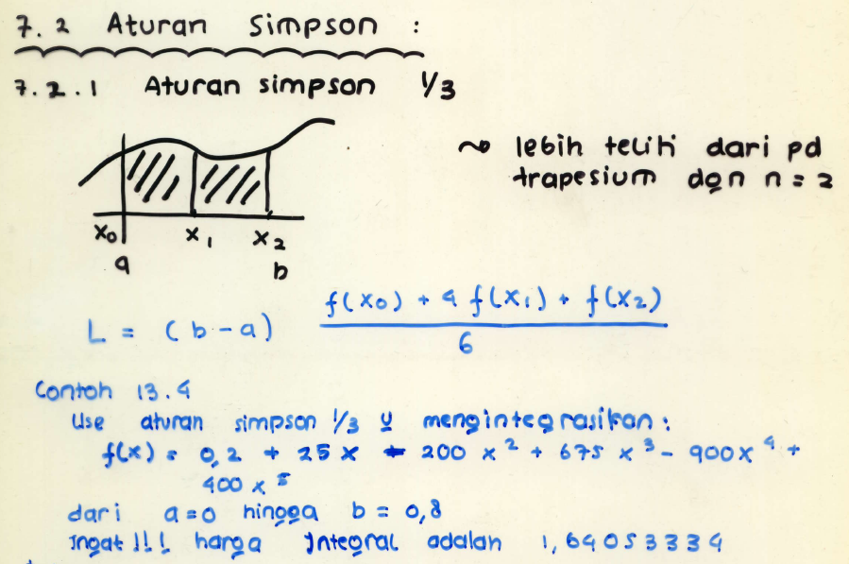

Slide 12
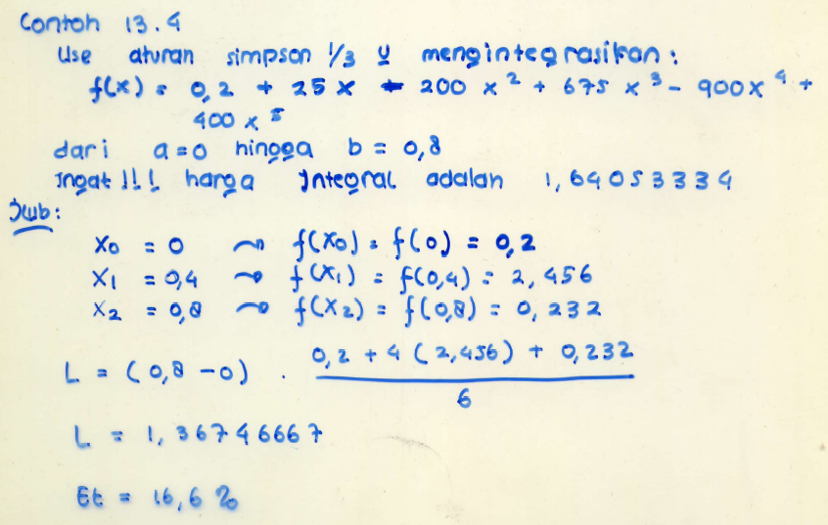

Slide 13
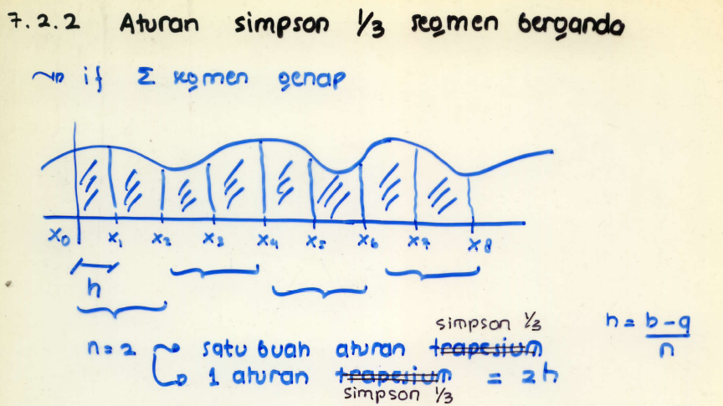

Slide 14
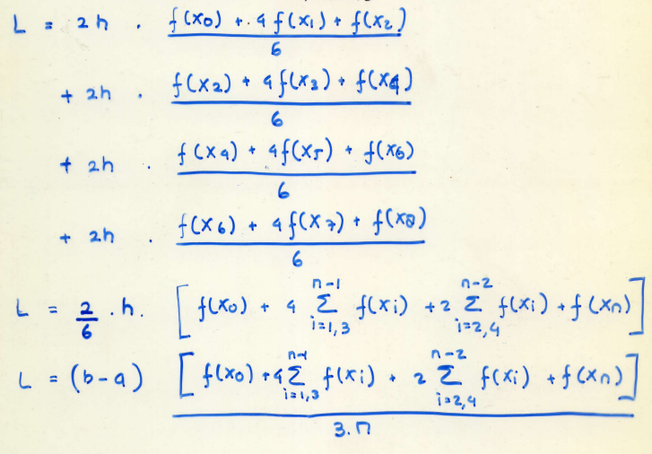

Slide 15
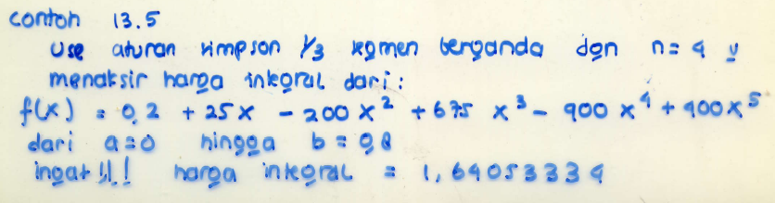

Slide 16
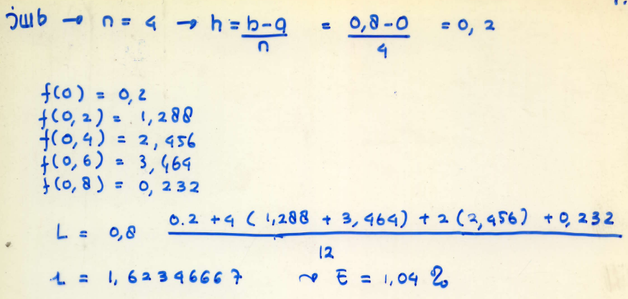

Slide 17
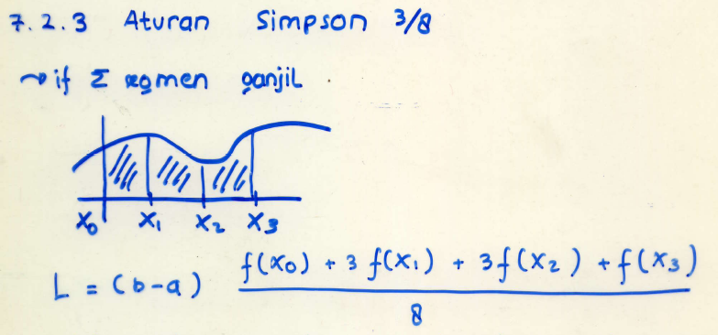

Slide 18
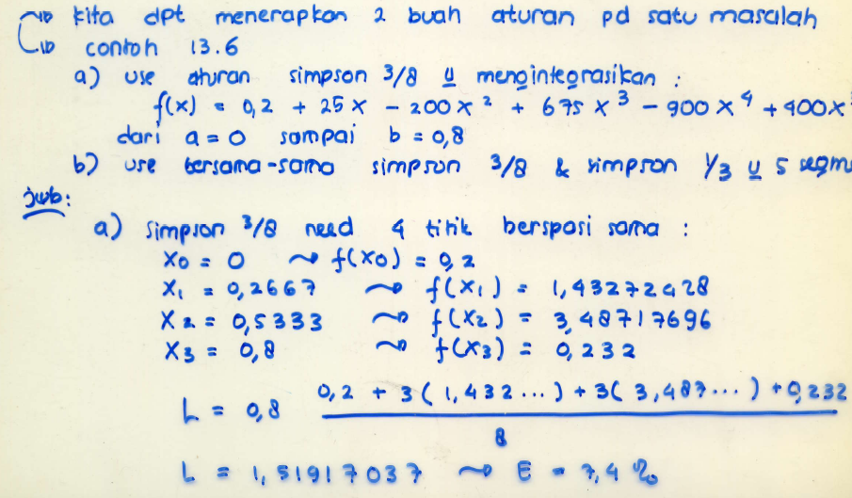

Slide 19
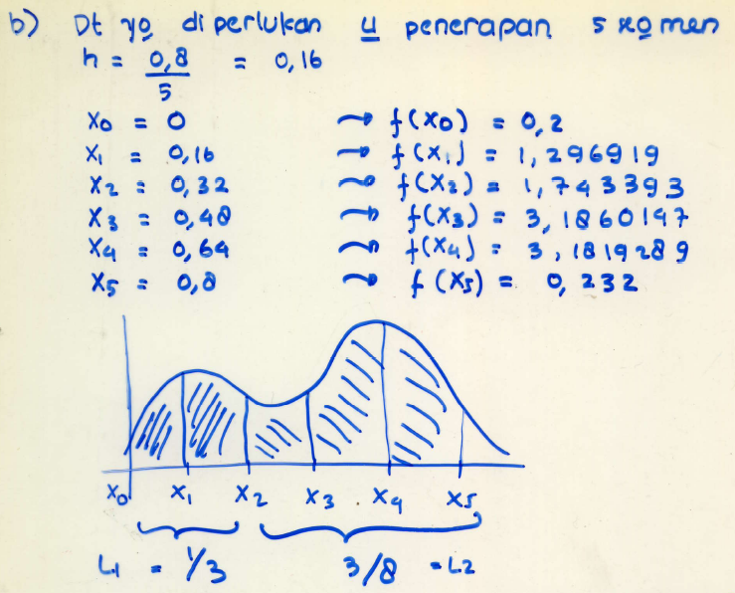

Slide 20
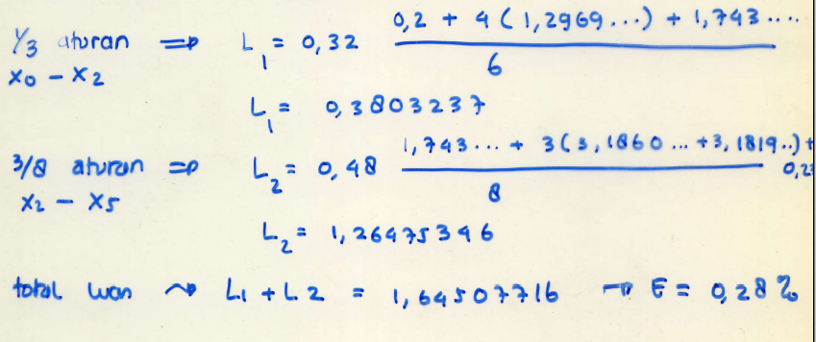

Slide 21
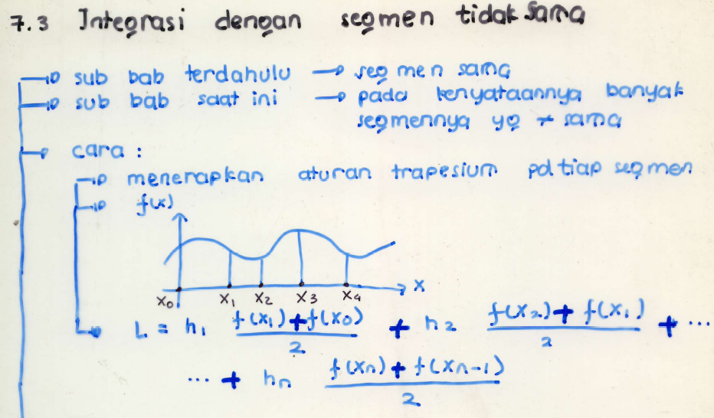

Slide 22
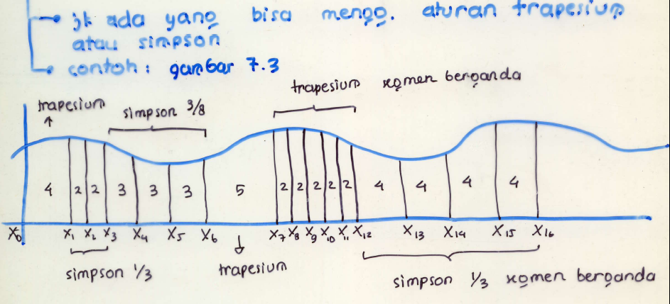

Slide 23
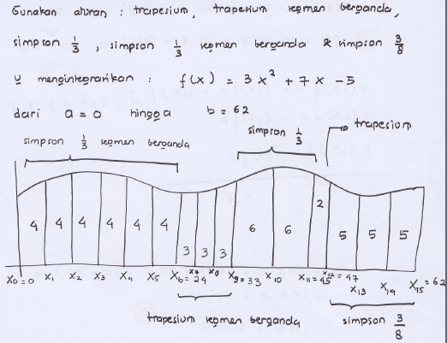

Slide 24
Cari luas sebenarnya
Dengan menggunakan integral
F(x) = 3 x ^2 + 7 x -5
Luas sebenarnya :
[ x^3 + 7/2 x^2 – 5 x] 62
0
luas sebenarnya ➔ 251.472

Slide 25
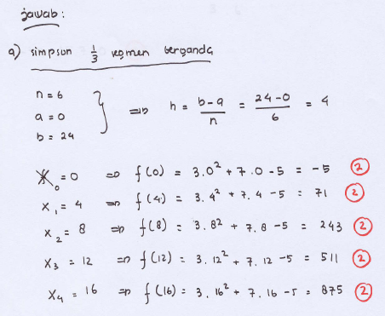

Slide 26
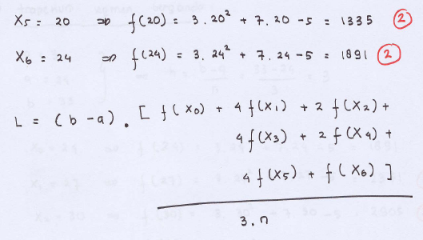
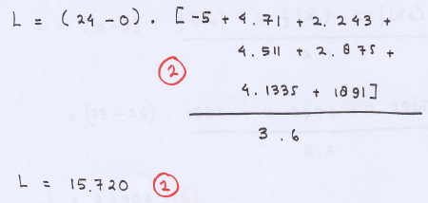

Slide 27
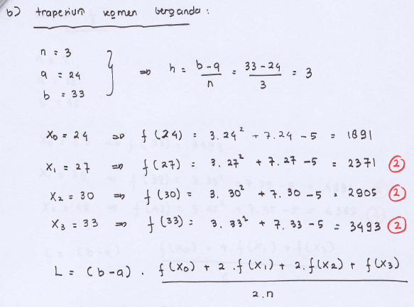
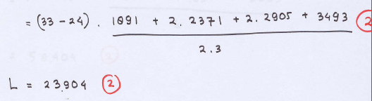

Slide 28
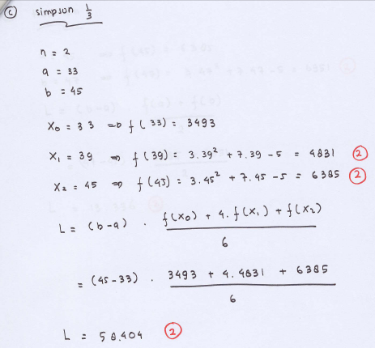

Slide 29
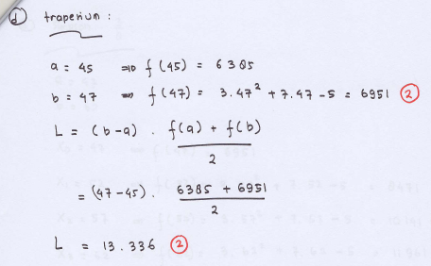

Slide 30
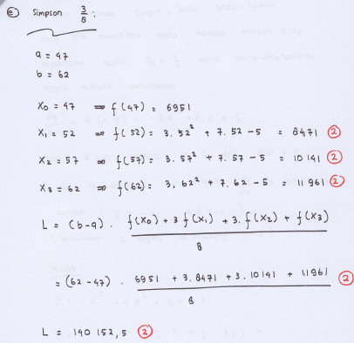

Slide 31
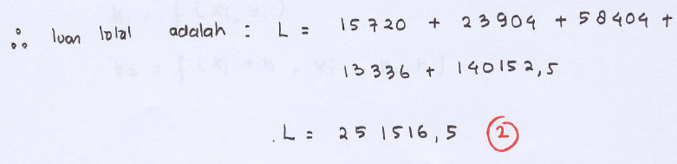
Error = abs (251.472 – 251.516,5) / 251.472 * 100 %
Error = 0,02 %

Slide 32
PR
Hitunglah integral dari fungsi f(x) = - 4+7x² dengan menggunakan aturan :
X₀ – x₄ menggunakan simpson 1/3 segmen berganda
X₄ – x₇ menggunakan simpson 3/8
X₇ – x₁₀ menggunakan trapesium segmen berganda
X | X₀ | X₁ | X₂ | X₃ | X₄ | X₅ | X₆ | X₇ | X₈ | X₉ | X₁₀
angka | 0 | 3 | 6 | 9 | 12 | 16 | 20 | 24 | 26 | 28 | 30

